Slide 1
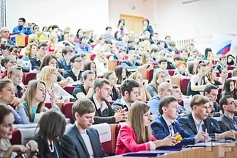

ПЕДАГОГИКА В ВЫСШЕЙ ШКОЛЕ

Slide 2

Лекция 1
Предмет и задачи педагогики высшей школы (ПВШ).
Связь с другими науками

Slide 3
План:
1. Педагогика высшей школы в системе наук о человеке
2. Основные категории педагогики высшей школы
3. Методологические основы педагогики высшей школы
4. Проблемы взаимосвязи педагогической науки и практики

Slide 4

Педагогика высшей школы в системе наук о человеке

Slide 5

Из античной Греции ведёт своё происхождение термин «педагогика», который закрепился в качестве названия науки о воспитании.
В Древней Греции педагогами назывались рабы, которым аристократы поручали присматривать за своими детьми, нести учебные принадлежности, а также совершать с ними прогулки. Греческое слово «пейдагогос» (пайда – ребёнок, гогос – вести) обозначает «детоводитель».

Slide 6
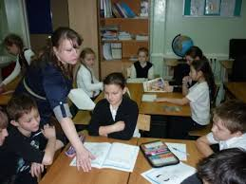
В дальнейшем педагогами стали называть специально подготовленных людей, которые занимались обучением и воспитанием детей, и для которых педагогическая деятельность являлась профессией. Отсюда особая наука о воспитании– педагогика.

Slide 7


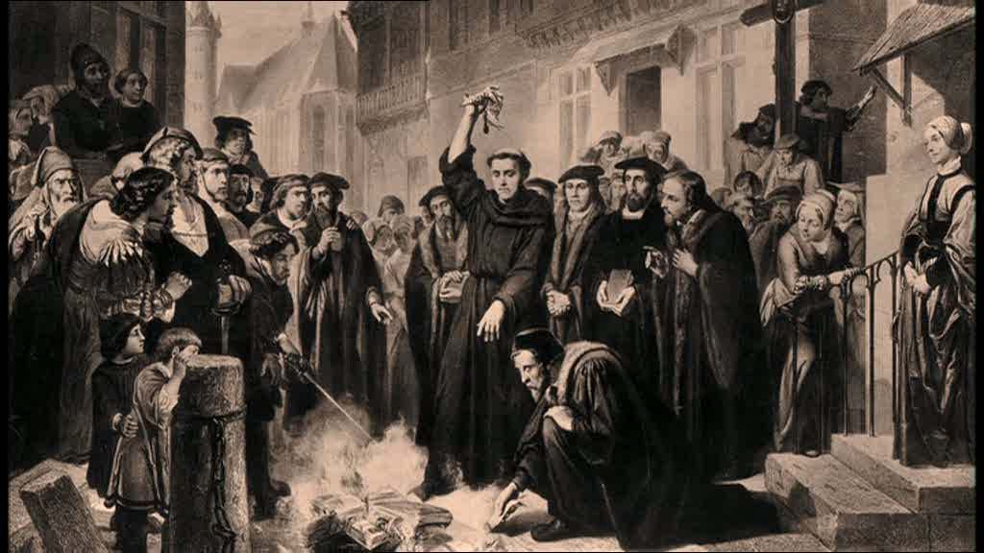

Slide 8
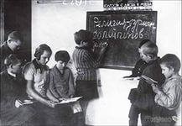
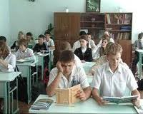
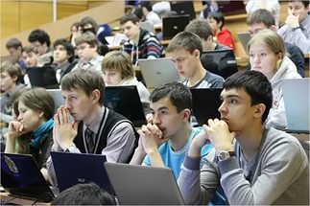

Slide 9

К началу XXI века педагогика стала сложно организованной наукой, в составе которой выделяется большое количество научных течений, направлений, дисциплин.

Slide 10

С 1995 года педагогика, как учебная дисциплина включена в обязательный гуманитарный образовательный стандарт вузов.
Сегодня педагогика признается в качестве регулярной академической дисциплины в большинстве университетов.

Slide 11
В то же время современное ее состояние связано с рядом проблем (Н.А.Вершинина).
Первая проблема - определение роли педагогики в современном обществе и ее места в системе наук о человеке.

Slide 12
Еще одна актуальная проблема - междисциплинарное вторжение и конфликт, которые являются наиболее актуальными в плане взаимоотношения с родственными дисциплинами (психо-логией, культурологией и др.).

Slide 13

третья проблема - современное понимание структуры самой педагогики.

Slide 14

Об уровне развития любой науки судят по по тому многообразию связей данной науки с другими, благодаря которому и возникают пограничные научные дисциплины.
В систему педагогических наук входят:

Slide 15
Возрастная классификация | Профессиональная отраслевая классификация | Вспомогательные педагогические дисциплины | Специальная педагогика
Преддошкольная и Дошкольная педагогика | Военная Инженерная | История педагогики Этнопедагогика | Олигофренопедагогика Сурдопедагогика Тифлопедагогика Логопедия
Педагогика начальной школы | Спортивная Музейная | Сравнительная педагогика
Педагогика школы | Театральная Музыкальная | Педагогическая психология
Педагогика среднего профессионального образования | Педагогика исправительно-трудовых учреждений | Социальная педагогика
Педагогика высшей школы
Педагогика третьего возраста

Slide 16

Педагогика высшей школы
отрасль педагогической науки, изучающая теоретические, мето-дические и практи-ческие проблемы высшего образова-ния.

Slide 17
Педагогика высшей школы относительно молодая наука. Она оформилась в самостоятельную отрасль педагогических знаний примерно в середине XX в., когда появились первые учебные пособия по педагогике.
С учетом бурного развития научных знаний, несмотря на «молодость», от педагогики высшей школы уже начали обособляться отдельные ее части, постепенно превращаясь в самостоятельные отрасли. К ним можно отнести:
дидактику высшей школы;
теорию и методику воспитания в вузе;
вузоведение;
менеджмент в высшей школе.

Slide 18


Цель педагогики высшей школы - исследование закономерностей развития, воспитания и обучения студентов и разработка на этой основе путей совершенствования процесса подготовки квалифицированного специалиста.

Slide 19
Объект педагогики высшей школы - система высшего образования и педагогические процессы в ней.
Предмет педагогики высшей школы включает следующие компоненты:
учебно-воспитательный процесс и процесс профессиональной подготовки специалистов, культурной элиты современного общества;
изучение закономерных связей, существующих между развитием, воспитанием и обучением студентов в высших учебных заведениях;
разработка методологических, теоретических и методических проблем становления современного интеллектуального высококвалифицированного специалиста.

Slide 20
Предмет педагогики определяет функции педагогики
Теоретическая функция педагогики реализуется на трех уровнях:
описательном или объяснительном - изучение передового и новаторского педагогического опыта;
диагностическом - выявление состояния педагогических явлений, успешности или эффективности деятельности педагога и учащихся, установление условий и причин, их обеспечивающих;
прогностическом - экспериментальные исследования педагогической действительности.

Slide 21
Технологическая функция педагогики предлагает также три уровня реализации:
проективный, связанный с разработкой соответствующих методических материалов (учебных планов, программ, учебников и учебных пособий, педагогических рекомендаций);
преобразовательный, направленный на внедрение достижений педагогической науки в образовательную практику с целью ее совершенствования и реконструкции;

Slide 22

рефлексивный и корректировочный, предполагающий оценку влияния результатов научных исследований на практику обучения и воспитания, а также последующую коррекцию во взаимодействии научной теории и практической деятельности.

Slide 23
В соответствии с функциями, основными задачами педагогики высшей школы как науки являются следующие:
анализ содержания, форм и методов обучения, развития и воспитания студентов в высшем учебном заведении;
анализ методов контроля и оценки успеваемости студентов;
разработка новых технологий воспитания и обучения студентов в высшем учебном заведении;
выявление педагогических закономерностей формирования студентов как будущих специалистов;
выработка критериев эффективности педагогической системы на основе закономерностей педагогических процессов и т.д.

Slide 24
Основные категории педагогики высшей школы
«У каждой науки есть своя таблица умножения»
Н.Г. Чернышевский

Slide 25

Категория (греч. кategoria – высказывание, признак)
Научное понятие, выражающее наиболее существенные свойства и отношения определенного явления действительности

Slide 26

Любая наука, в том числе и педагогика, обладает своим категориальным аппаратам. Можно выделить три основные группы категорий педагогики высшей школы: методологические, процессуальные и сущностные.

Slide 27

Методологические категории: педагогическая теория, педагогическая концепция, педагогическая идея, педагогическая закономерность, педагогические принципы и др.

Slide 28

Процессуальные категории: воспитание, обучение, образование, развитие, формирование личности; учебно-воспитательный процесс и др.

Slide 29

Сущностные категории: цель, задачи и содержание воспитания, профессиограмма специалиста, деятельность (преподавателя и студента), прогнозирование последствий педагогического влияния, планирование учебной работы, формы, методы и средства воспитания и обучения, педагогические технологии обучения и воспитания, самостоятельная работа студентов, научно-исследовательская деятельность студентов.

Slide 30
3 вопрос
Методологические основы педагогики высшей школы

Slide 31

ЧТО ТАКОЕ МЕТОДОЛОГИЯ ?

Slide 32
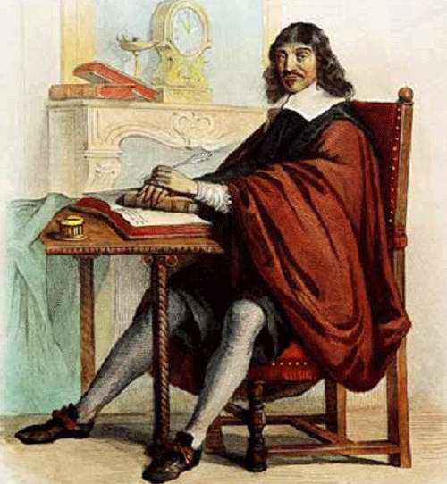
Во первых
Методология долгое время рассматривалась дословно лишь как учение о методах деятельности (метод и «логос» – учение). Подобное понимание методологии ограничи-вало ее предмет анализом методов (начиная с Р. Декарта).

Slide 33
В философском словаре 1972 года издания:
«Методология – 1) совокупность приемов исследования, применяемых в какой-либо науке; 2) учение о методе познания и преобразования мира»

Slide 34

Во вторых
Кроме того, в физико-математических, в технических науках широко распространилось совсем уже упрощенное трактование понятия «методология» – под методологией стали понимать либо лишь общий подход к решению задач того или иного класса, либо путать методологию с методикой – последовательностью действий по достижению требуемого результата.

Slide 35
В-третьих
Традиционно сложилось представление, что методология практически целиком относится к науке, к научной деятельности.
В этой области ведущими работами, рассматривающими всю систему методологии педагогики, являются публикации трех основных авторов: М.А. Данилова, В.И. Загвязинского и В.В. Краевского.

Slide 36

М.А. ДАНИЛОВ
«Методология педагогики есть система знаний об исходных положениях, об основании и структуре педагогической теории, о принципах подхода и способах добывания знаний, верно отражающих непрерывно изменяющуюся педагогичес-кую действительность в условиях развивающегося общества»

Slide 37

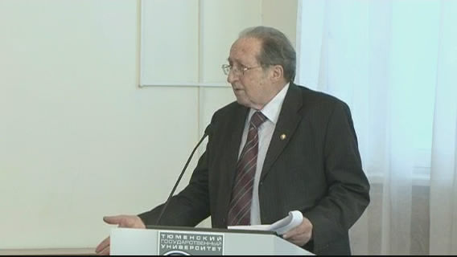
«Педагогическая методология — это учение об исходных (ключевых) положениях, структуре, функциях и методах научно-педагогического исследования». (В.И Загвязинский)

Slide 38
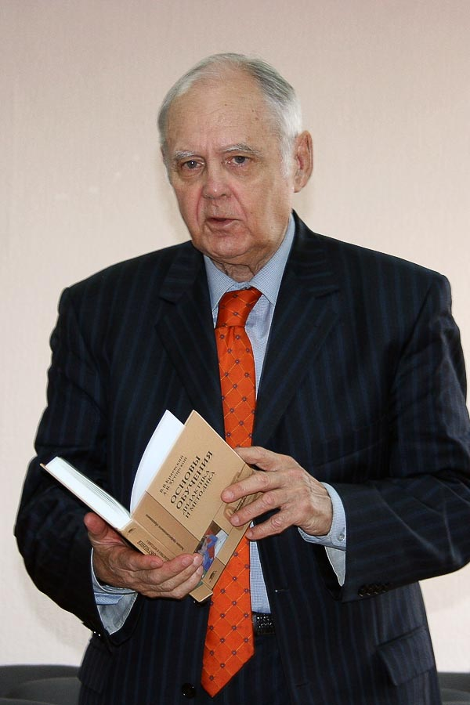

«Методология педагогики есть система знаний об исходных положениях, об основании и структуре педагогической теории, о принципах подхода и способах добывания знаний, верно отражающих непрерывно изменяющуюся педагогическую действительность в условиях развивающегося общества …а также система деятельности по получению таких знаний и обоснованию программ; логики и методов, оценки качества специально-научных педагогических исследований» (В.В. Краевский)

Slide 39
В-четвертых
По Э.Г. Юдину методология подразделяется на уровни:
– философский;
– общенаучный;
– конкретно-научный;
– технологический (конкретные методики и техники исследования).

Slide 40

Методология педагогики - это концептуальное изложение цели, содержания, методов исследования, которые обеспечивают получение максимально объективной, точной, систематизированной информации о педагогических процессах и явлениях.

Slide 41
Методология – это учение об организации деятельности
(Новиков А.М.)

Slide 42

Метод исследования– это способы познания объективной реальности
Метод – способ достижения поставленной цели

Slide 43
Эмпирические методы
Методы
теоретического
исследования
Математические
методы
Наблюдение
Беседа анкетирование
Изучение работ учащихся
Изучение документации
Эксперимент
Анализ
Синтез
Работа с литературой
Регистрация ранжирование
шкалирование

Slide 44
Эмпирические методы
служат сбору данных о состоянии объекта исследования, получению и фиксированию научных фактов. Они же служат изучению и обобщению педагогического опыта, анализу состояния практики воспитания, выявлению проблем.
К ним относятся наблюдение, изучение продуктов деятельности, документов, опросные методы (анкеты, беседа, интервью, наблюдение), социометрия, метод независимых характеристик и др. Для получения комплекса результатов служит метод эксперимента

Slide 45
Теоретические методы
используются в основном в фундаментальных исследованиях и на этапе осмысления, обобщения фактов, служат интерпретации эмпирических данных, для обоснования научных положений и построения теорий.
К теоретическим методам относятся анализ и синтез, абстракция и конкретизация, классификация, сравнение, реферирование, мысленный эксперимент, цитирование, мозговая атака, операции с научной терминологией и пр.

Slide 46
Математические методы
служат установлению количественных зависимостей между явлениями.
К ним относятся регистрация, ранжирование, шкалирование и пр.

Slide 47
Проблемы взаимосвязи педагогической науки и практики

